Slide 1
物
理
第七章 运动和力
学 视
7.1 怎样描述运动

Slide 2
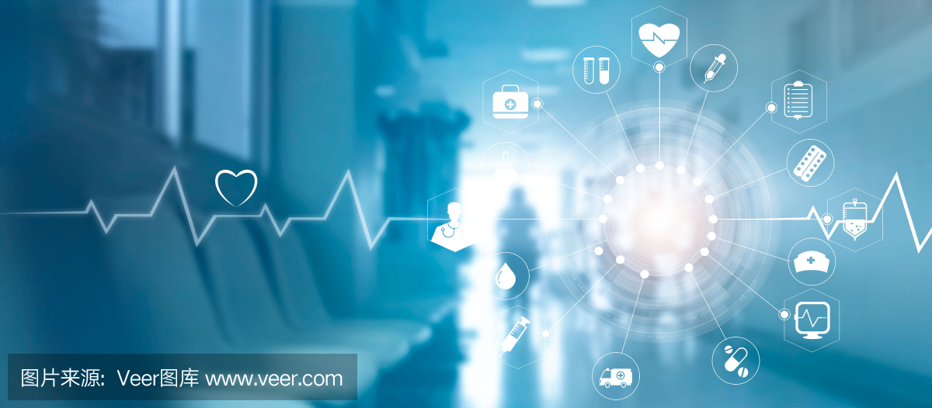
课标与考点
课程标准
知道机械运动，举例说明机械运动的相对性。
核心考点
机械运动、参照物、运动和静止是相对的。

Slide 3
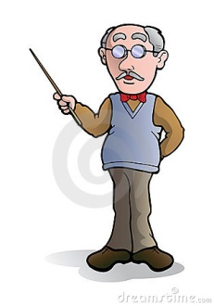
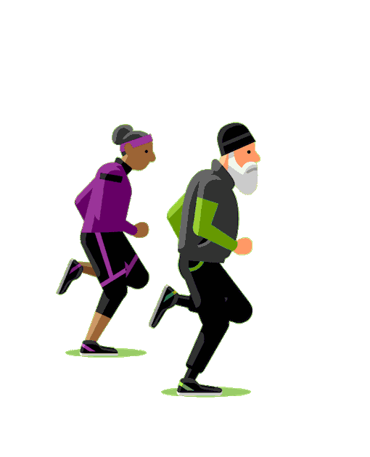
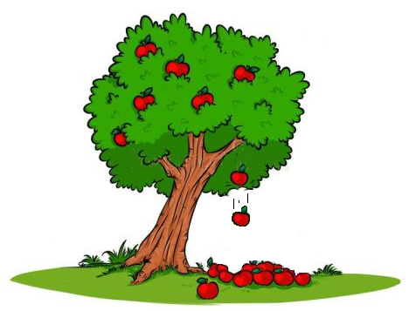
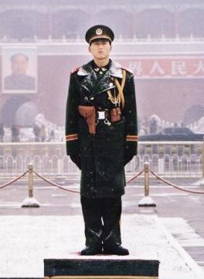
自主学习
哪些苹果正在运动？依据是什么？
那些人正在运动？依据是什么？
跑步中的人
正在站岗的军人

Slide 4
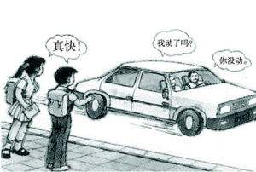
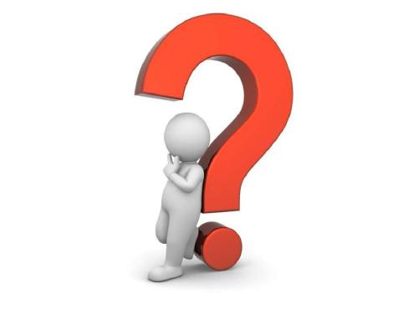
自主学习
位置
1.一个物体相对于另一个物体_________的改变叫做机械运动，简称_________。
2.要判断一个物体是否在运动，先要选一个物体作为参照，这个物体叫做_________。
运动
参照物
为什么会出现图中的情况呢

Slide 5
课堂导学
运动的相对性：一个物体是运动还是静止，取决于所选的_________。选取不同的参照物来描述同一物体的运动，得出的结论可以不同。
“五一”假期，小丽同学和她的妈妈一起乘观光车在长沙橘子洲头游玩。如果以观光车为参照物，小丽同学是_________的；如果以路旁的树木为参照物，小丽同学是_________的。(以上两空均选填“运动”或“静止”)
参照物
静止
运动

Slide 6
课堂训练
知识点
机械运动
1.我们说某物体做了机械运动，是指该物体（ ）
A.正在运动
B.正在改变运动的快慢
C.处于静止状态
D.位置发生了变化
2.下列几种情况中，不属于机械运动的是（ ）
A.蚂蚁缓缓爬行
B.流星陨落
C.冰块熔化
D.雪花飞舞
D
C

Slide 7
课堂训练
C
3.关于机械运动的概念，下列说法不正确的是（ ）
A.平常所说的运动和静止都是相对于参照物来说的
B.选取不同的参照物来描述同一物体的运动，其结
果可以是不同的
C.研究物体运动，选择地面做参照物最适宜，因为
地面是真正不动的物体
D.参照物就是我们假设不动的物体，以它作为参考
研究其他物体运动情况

Slide 8
课堂训练
知识点
运动和静止是相对的
4.妈妈用电动自行车送小婷上学，途中妈妈提醒小婷“坐好，别动！”，这个“别动”所选的参照物是（ ）
A.电动自行车上的座位
B.路旁的树木
C.迎面走来的行人
D.从旁边超越的汽车
5.“两岸猿声啼不住，轻舟已过万重山”，诗句中描述“轻舟”在运动，所选择的参照物是（ ）
A.轻舟 B.万重山
C.坐在轻舟上的人 D.以上说法都不对
A
B

Slide 9
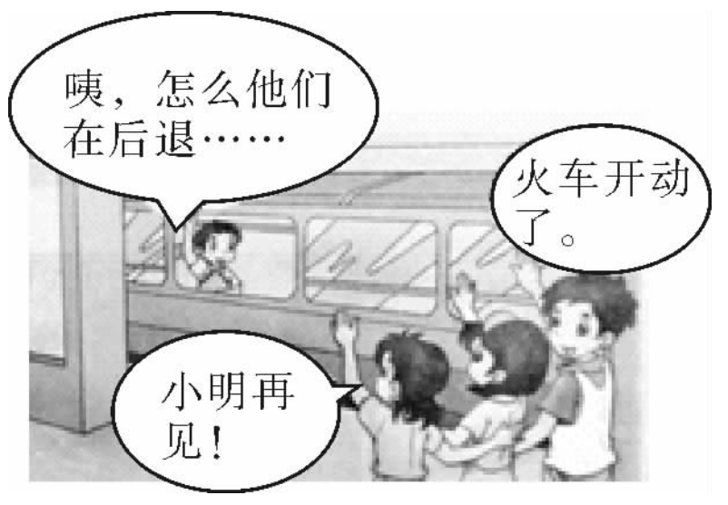
课堂训练
6.假期到了，几个同学送小明乘列车回家。如图7.1－1所示，几个同学看着列车徐徐地开动了，小明坐在窗边，却看到同学们渐渐向后退去，原因是几个同学和小明所选择的参照物分别是（ ）
A.地面、列车
B.列车、地面
C.列车、列车
D.地面、地面
7.在公路上行驶的汽车中有一位乘客和一位司机，若以汽车为参照物，他们是_________的；若以路边的树木为参照物，他们是_________的。（以上两空均选填“运动”或“静止”）
A
静止
运动

Slide 10
课后巩固
D
1.下列关于运动的说法中，错误的是（ ）
A.宇宙里一切物质的运动是绝对的、永恒的
B.宇宙里绝对不动的物体是没有的
C.我们日常说的运动和静止都是相对的，是相对于
参照物而言的
D.我们把一切机械的各种运动总称为机械运动
2.下列现象不属于机械运动是（ ）
A.一江春水向东流
B.小鸟在空中飞行
C.蜡烛燃烧
D.雨滴下落
C

Slide 11
课后巩固
3.位于沿江大道旁的商业大厦建有室外观光电梯，乘客在随电梯上升时，能透过玻璃欣赏到美丽的湘江风光。下列说法正确的是（ ）
A.以地面为参照物，乘客是静止的
B.以地面为参照物，电梯是静止的
C.以乘客为参照物，电梯是静止的
D.以乘客为参照物，地面是向上运动的
C

Slide 12
课后巩固
4.《龟兔赛跑》新篇：兔子和乌龟自从上次赛跑后，成为好朋友，于是在以后的旅行中，陆地上兔子背着乌龟跑，在水中乌龟驮着兔子游，兔子和乌龟因此都走得更快更远了，实现了共赢。当兔子背着乌龟在陆地上奔跑时，下列说法正确的是（ ）
A.以兔子为参照物，乌龟是运动的
B.以乌龟为参照物，兔子是运动的
C.以地面为参照物，乌龟是静止的，兔子是运动的
D.以地面为参照物，乌龟和兔子都是运动的
D

Slide 13
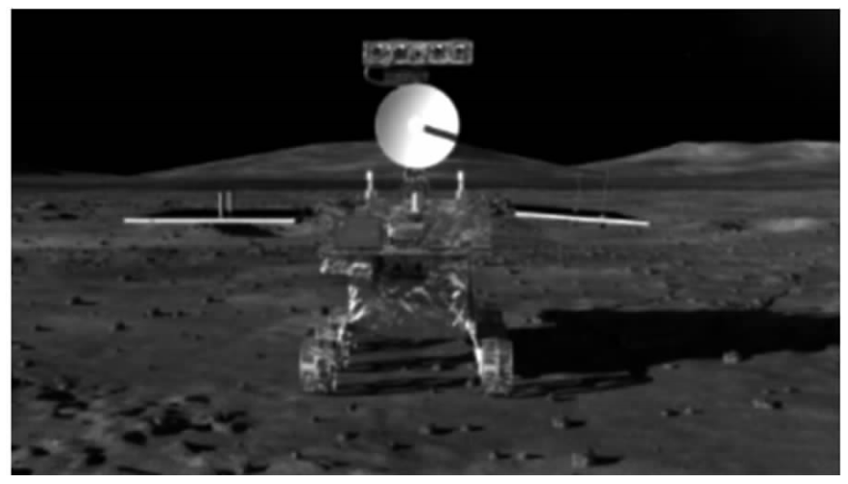
课后巩固
5.（2019·易杰原创）2018年12月8日，世界首颗在月球背面软着陆的航天器——嫦娥四号，由长征三号火箭发射成功。如图7.1－2是嫦娥四号在月球表面移动工作的情景，如果说嫦娥四号航天器是静止的，则所选的参照物是（ ）
A.月球的“地面”
B.远处的“月球山”
C.航天器两侧展开的
太阳能电池板
D.地球
C

Slide 14
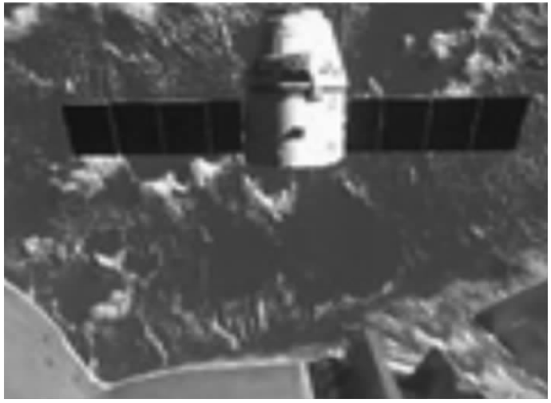
课后巩固
6.如图7.1－3，飞船与国际空间站相伴而飞。空间站内宇航员透过舷窗看到飞船纹丝不动，而地球在缓缓转动。宇航员选取的参照物是（ ）
A.太阳
B.地球
C.空间站
D.飞船
C

Slide 15
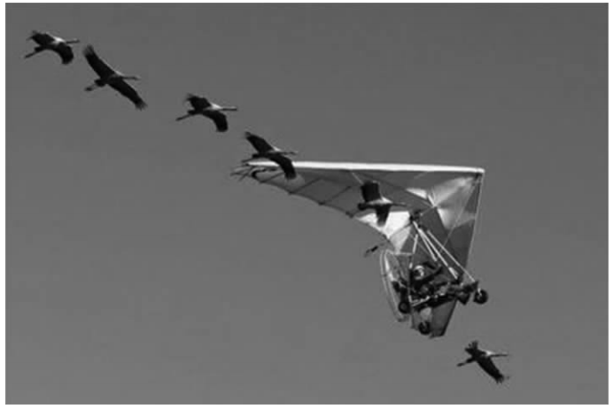
课后巩固
7.我们生活在一个运动的世界中，白云在空中飘荡、小河在静静地流淌、鸟儿在蓝天上翱翔……人与鸟“比翼齐飞”（如图7.1－4所示），令人惊奇和感动。静止在地面上的观众看滑翔者和鸟都飞得很快，滑翔者看鸟也飞得这样快吗？在人与鸟“比翼齐飞”时，下列说法正确的是（ ）
A.以地面为参照物，滑翔者是静止的
B.以地面为参照物，鸟的速度为0
C.以滑翔者为参照物，鸟是静止的
D.滑翔者看鸟飞得更快
C

Slide 16
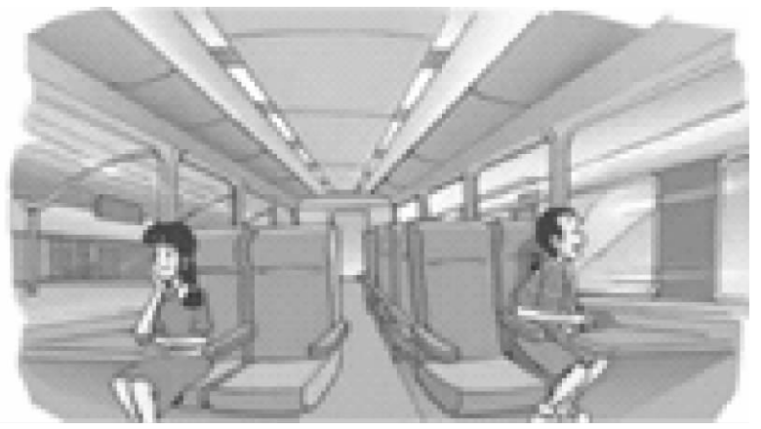
课后巩固
8.如图7.1－5所示，两列火车并排停在站台上，小强坐在车厢中向另一列车厢观望。突然，他觉得自己的列车开始缓缓地前进了，但是“驶过”了旁边列车的车尾才发现，实际上他乘坐的列车还停在站台上。下列说法正确的是（ ）
A.小强感觉自己乘坐的列车前进了是以站台为参照物
B.小强发现自己乘坐的列车还停在站台上是以坐在旁边
的小红为参照物
C.小强发现自己乘坐的列车还停
在站台上是以旁边列车的车尾
为参照物
D.小强先后不同的感觉是因为他
选择的参照物不同而造成的
D

Slide 17
课后巩固
9.（2019·易杰原创）林乐在高铁站台等车，“和谐号”动车“迎面开来”，以_________为参照物，林乐是运动的。若以站台为参照物，则林乐是_________的。
10.鲁迅的《社戏》中有这样的描写：“淡黑的起伏的连山，仿佛是踊跃的铁的兽脊似的，都远远地向船尾跑去了……”其中“山……向船尾跑去了”所选的参照物是_________ ，如果以河岸为参照物，船是_________的。
11.“地球同步卫星总是静止在地球某处的上空”，这是以
_________为参照物的，若以太阳为参照物，这个卫星应是________的。
动车
静止
船
运动
地球
运动

Slide 18
培优提升
D
1.下列关于运动和静止的说法中，正确的是（ ）
A.“嫦娥二号”从地球奔向月球，以地面为参照物，
“嫦娥二号”是静止的
B. 汽车在马路上行驶，以路灯为参照物，汽车是静
止的
C. 小船顺流而下，以河岸为参照物，小船是静止的
D. 飞机在空中加油，以受油机为参照物，加油机是
静止的

Slide 19
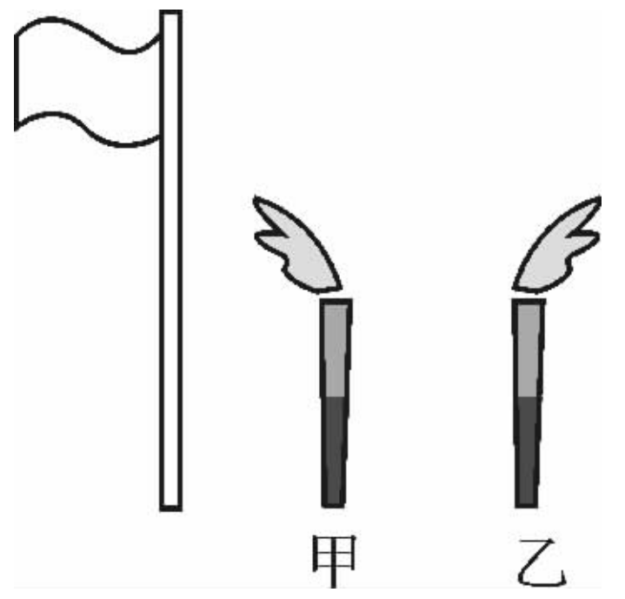
培优提升
2.广州亚运会圣火传递活动中，现场某记者同时拍下了固定在地面上随风飘动的旗帜和附近的甲、乙两火炬照片，如图7.1－6所示。根据它们的飘动方向，可以判断甲火炬_________（选填“一定”或“不一定”）向右运动，乙火炬一定向_________（选填“左”或“右”）运动。
不一定
左

